Slide 1

Assemblée Générale ordinaire
1er avril 2021

Slide 2
Ordre du jour de l’Assemblée Générale Ordinaire
Tous les documents étaient transmis sur le site Neovote
Approbation du procès- verbal de l’AG ordinaire du 7 octobre 2020 (vote) :
Rapport moral de la Présidente et bilan d’activité 2020 (vote) :
Eléments financiers 2020 (rapport de gestion, budget réalisé FIR-ETP, affectation du résultat) (3 votes)
Rapport du Commissaire aux Comptes 2020
Quitus au Conseil d’Administration (vote)
Année 2021 :
  Orientations, projets et réalisations pour 2021
  Approbation du budget prévisionnel FIR-ETP 2021 (vote)
Questions diverses
Election du Conseil d’Administration

Slide 3
Rapport moral et Bilan d’activité 2020
AG du 1er avril2021
Dr Agnès BELLOCQ

Slide 4

2020 : poursuite de la restructuration et adaptation à la crise sanitaire
Consolidation de l’équipe de coordination
Arrêt maladie et congé maternité
1er Septembre 2020
Coordination administrative :
Nadia ALI SAID
Christine COUTZOUKIS
1 secrétaire
mi mai 2019
Jennifer BADA
1 coordinatrice administrative
Embauche
20 avril 2020
Démission
Départ octobre 2020
Coordination kiné : Départ de David PANTEIX
Arrivée de Jean-Charles LAPORTE et Pierre KOUROVSKY
en appui de Vincent MARSON
Coordination médicale : Dr Fadia AYOUB, Dr Agnès BELLOCQ et Dr Armelle MARCEAU
Arrivée en novembre 2020 de Dr Yasmine BOUZNAD
Notes:
Evolution de l’équipe de coordination administrative : Jusqu’en juillet 2018 = 2 équivalents temps plein : un secrétaire et une coordinatrice départ en retraite du secrétaire en juillet 2018 2 échecs de recrutement (3 et 5 jours) en septembre 2018 et février 2019 Mars 2019 : Licenciement de la coordinatrice administrative Recrutement d’une secrétaire fin mai 2019 en formation progressive
Failles de coordination du parcours de soins relevées depuis septembre 2018 : gestion bénévole ( moi-même, des patients) avec soutien de l’équipe de coordination médicale et kinésithérapeute stable
Mise à plat comptable très importante (travail bénévole de la nouvelle trésorière + patiente anciennement comptable)

Slide 5
Prescriptions en 2020
Baisse dans un contexte COVID
avec 3 mois et demi de confinement et 2 mois de fermeture des cabinets de kinésithérapie
- 22%
Persistance d’ une majorité de prescriptions hospitalières (75%)
Prescriptions de ville : 79% pneumologues et 21% médecins généralistes
Notes:
Objectifs convention ARS IDF passé d 210 (2014 : 390 000 € ) à 400 (2015 : 330 000 € avec report de 60 000 € de 2014 - 2016 : 330 000 € et épuisement des fonds dédiés)
2013 : 340 000 € 2012 : 339 300 € prévu mais -13%
Alors que budget nombre de patients dépendant (HD et coordination)

Slide 6
Prescriptions en 2020
arrêt à partir du 1er confinement avec reprise progressive avant la fin dès mai
puis afflux important fin 2020 sans impact du 2ème confinement :
besoins accrus par détérioration des patients (sédentarité imposée)
Notes:
)

Slide 7
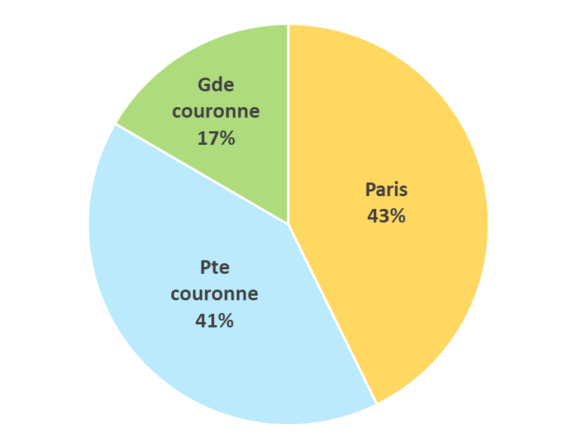
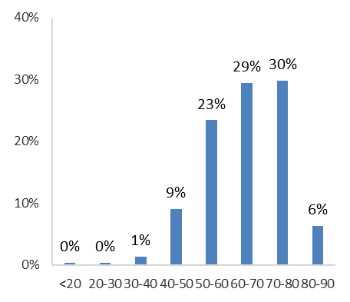
Démographie des patients orientés en 2020
Persistance d’une surreprésentation de Paris et de la petite couronne :
en lien avec la densité de population et des professionnels de santé
+ nécessité de mieux faire connaitre le réseau en grande couronne
50% femmes
âge médian = 65 ans (17-86 ans)
34% moins de 60 ans

Slide 8
Pathologies en 2020
Majorité de personnes atteintes de BPCO dont 86% en ALD
⇒ Volonté de continuer à s’appuyer sur le réseau pour ces patients qui pourraient avoir un adressage direct vers un kiné par la nouvelle cotation (réseau : + coordination + PeC diet et psy + ETP)
42% des patients orientés ne bénéficie pas de la nouvelle cotation kiné
Statut tabagique : 78% fumeurs ou anciens fumeurs

Slide 9
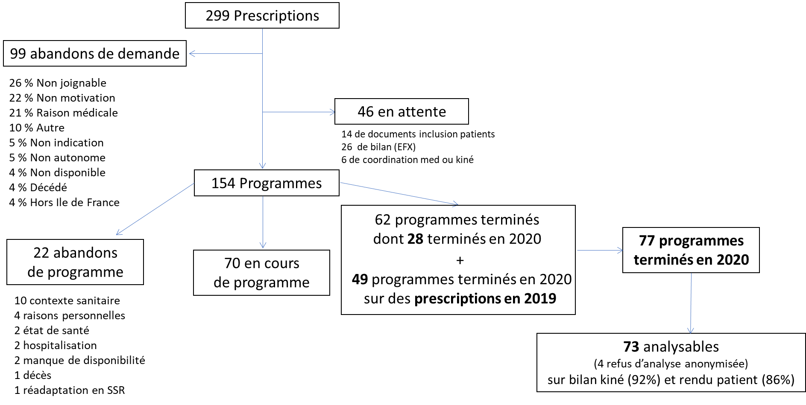
Devenir des prescriptions en 2020
52%
40%
14%
45%
Notes:
)

Slide 10
Activité des plateaux techniques EFX en 2020
Plateaux présents que sur Paris et petite couronne en baisse d’activité en 2020 (COVID)
avec allongement des délais
Notes:
)

Slide 11
Programmes terminés en 2020
Caractéristiques sociodémographiques
56% femmes âge médian = 65 ans, 30% moins de 60 ans
53% en retraite
29% ont une activité professionnelle dont 62% ont eu arrêt de travail dans les 2 ans ( info patient)
de délai médian de 30 jours
18% sans activité hors retraite (arrêt longue maladie, chômage, invalidité …)
Niveau d’insertion et précarité sociales (score EPICES)
Notes:
Première année malgré le sous effectif où analyse précise des données des personnes orientées vers le réseau et des résultats de sprogrammes (alors qu’auparavant on disposait aussi de ses données)

Slide 12
Programmes terminés en 2020
Pathologie et impact de la pathologie
BPCO : 72% avec VEMS médian 59% référence
Tabagisme : 20% de fumeurs encore actifs
Dyspnée : 66% MMRC 2
Oxygénothérapie : 10% avant programme et 15% pour programme
Instabilité : 36 % multi-exacerbateurs (≥ 2/an)
23% au moins 1 passage aux urgences dans les 2 ans
33% hospitalisés dans les 2 ans pour leur atteinte respiratoire
Statut pondéral : IMC 25,3 kg/m² mais 19% « dénutri (<21) et 19% obésité (>30)
45% maladie cardiovasculaire associée (HTA +++)
Anxiodépression (questionnaire HAD) : 37% éléments anxieux significatifs
25% éléments dépressifs significatifs
essoufflés à la marche rapide à plat et marchaient plus lentement que les gens de leur âge ou étaient obligés de faire des pauses pour reprendre leur souffle

Slide 13
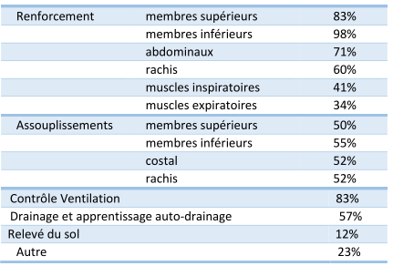
Programmes terminés en 2020
Contenu des programmes : Prise en charge kiné
92% bilan kiné et 86% rendu questionnaires par patients (satisfaction, HAD, QDV)
durée programme : moyenne 115 jours et médiane 88 jours
travail en endurance +
Rendu ETP : 94% initial 91% final
Plan APA 69%

Slide 14
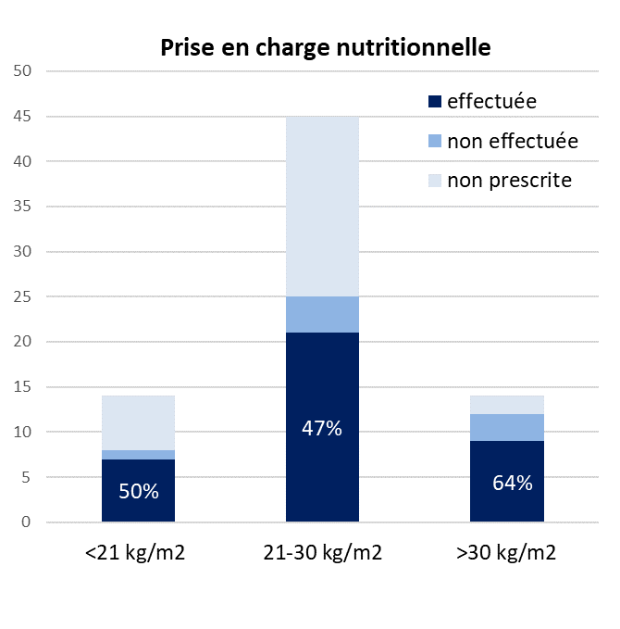
Programmes terminés en 2020
Contenu des programmes : Prise en charge diététicien.ne
prescrite dans 63% des programmes terminés
effectuées dans 51% (taux de réalisation 88% cas)
Selon l’IMC (besoins ?)
56% prescriptions entre 21 et 30 kg/m²
86% prescriptions ≥ 30 kg/m²
57% prescriptions < 21 kg/m²

Slide 15
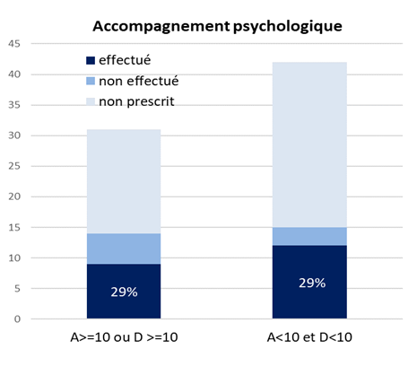
Programmes terminés en 2020
Contenu des programmes : Prise en charge psychologique
prescrite dans 40% des programmes terminés
effectuées dans 29% (taux de réalisation 72% cas)
Selon HAD (besoins ?)
chez 42% patients où éléments A et/ou D significatifs
48% prescrits et effectués alors dans 64% des prescriptions
chez 58% patients autres
36% prescrits et effectués alors dans 80% des prescriptions

Slide 16
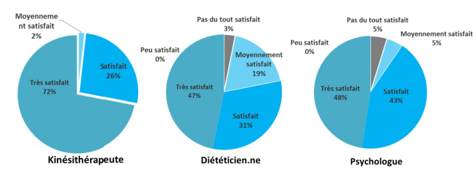
Programmes terminés en 2020
Satisfaction par rapport aux prises en charge

Slide 17

Programmes terminés en 2020
Evolution de la capacité physique et activité de la vie quotidienne
Test de lever de chaise sur 3 minutes (n= 67)
gain médian de 5 levers et moyen de 6,2
57% ont un gain jugé cliniquement significatif (+ 5 levers) et 9% une détérioration ( -5 levers)
Test de pédalage à puissance constante (80% puissance maximale) (n= 63)
gain médian +336 sec ( ≈ 5min30) et moyen de 563 sec ( ≈ 9 min30)
78% ont un gain jugé cliniquement significatif (+ 100 sec) et 0% une détérioration ( -100 sec)
à même temps de pédalage :
37% des patients ont une fréquence cardiaque réduite (-5bpm)
39% diminution de ≥ 2 points de la dyspnée
37% diminution de ≥ 2 points de la fatigue
Fréquence et temps de marche
Montée d’escaliers (n 31) : 61% arrêt plus haut 32% même étage 6% moins haut

Slide 18
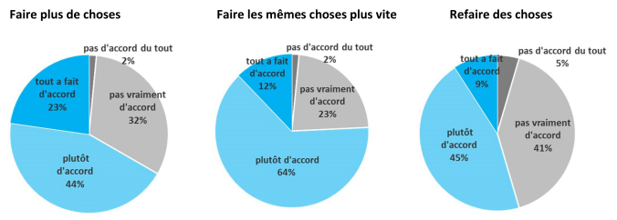
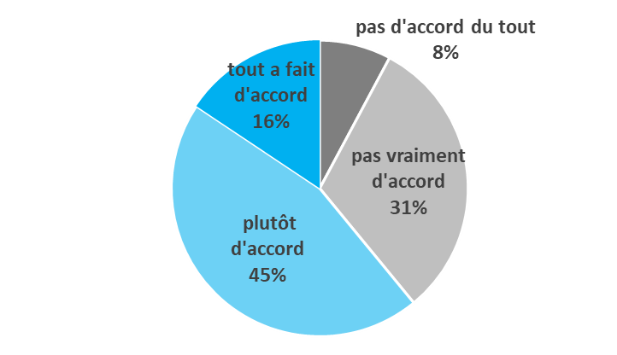
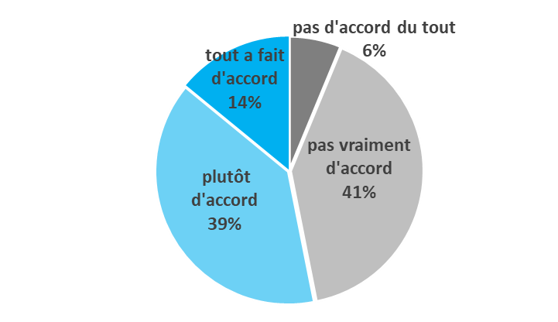
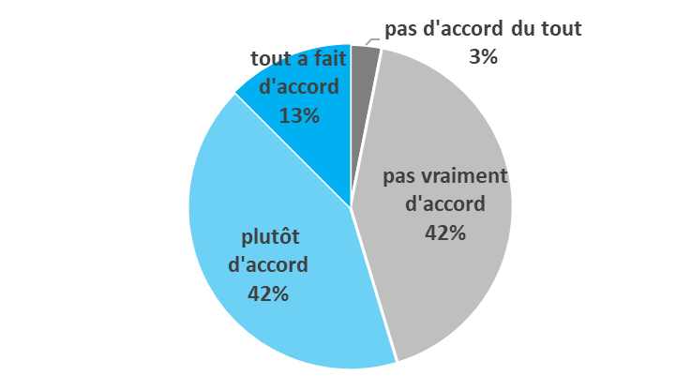
Programmes terminés en 2020
Evolution de la capacité physique et activité de la vie quotidienne
Questionnaire (échelle de Lickert) (n= 66)
2019

Slide 19
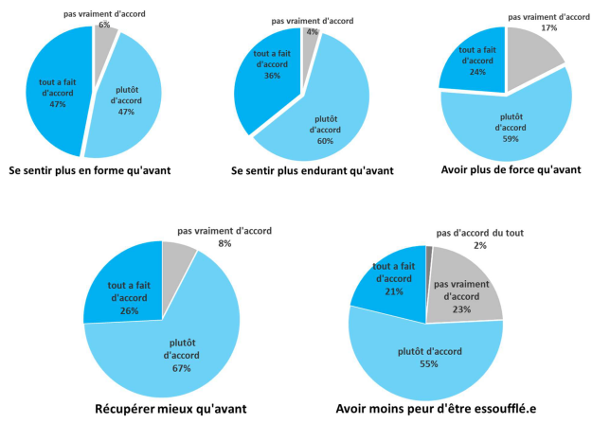
Programmes terminés en 2020
Evolution du ressenti
Questionnaire (échelle de Lickert) (n= 66)

Slide 20
Programmes terminés en 2020
Evolution du ressenti
Questionnaire (HAD) (n= 59)
diminution médiane du score : - 3 points
53 % des patients ont une baisse ≥ 2 points
32% n’ont pas d’évolution significative
15% ont une majoration
Questionnaire de qualité de vie (questionnaire respiratoire du St George’s hospital) (n= 58)
amélioration très significative sur le score total (médiane- 8,9% et moyenne – 11,4%)
69 % des patients ont une amélioration significative selon la limite de significativité clinique (baisse de 4%)
21% n’ont pas d’évolution significative
10% ont une altération significative

Slide 21
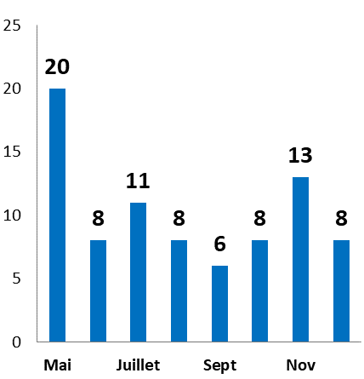
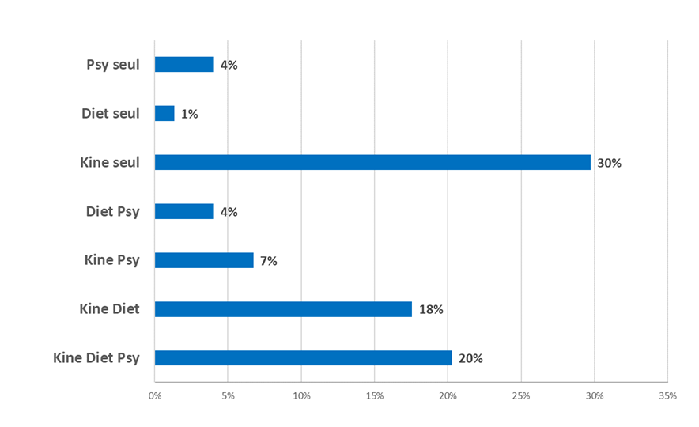
Prise en charge de patients ayant des séquelles Covid en 2020
84 orientations
majoritairement 75, 92, 93 et 94
Surtout kiné mais 2 PeC dans 29% et 3 PeC dans 20%

Slide 22
ETP : ateliers et formation
Ateliers ETP collectifs :
En présentiel avant le 1er confinement
Mardi 7 janvier 2020 : "Les protéines pour construire du muscle" animé par Marilyne Martel Morais en co-animation avec Edith Gondamin
Mardi 21 janvier 2020 : « Mieux gérer son souffle lors des activités de la vie journalière » animé par Julien Ambard
Mardi 4 février 2020 : " Activités physiques adaptées (APA) et Maintien des Acquis" animé par Arnaud Réfrégies
En distanciel
Le 25 août 2020 Annabelle GROUSSET de l’association APA de Géant : « Les activités physiques adaptées (APA) et le maintien des acquis »
Le 23 juin 2020 Arnaud Réfrégies : "Comment se remettre en forme après le confinement "
(et suivi individualisé)
Le 19 mai 2020 Chantal DANOUN : "Comment bien vivre le déconfinement"
Formation à l’ETP de professionnels (14) et patients (2) sur 40 heures : 1 session sur 2 jours en octobre 2020 (2 autres sessions en 2021)
Formation à la coordination ETP en 40h : 2 membres du CA

Slide 23
Projet de numérisation du parcours de soins
Groupe de travail (Agnès BELLOCQ, Nathalie SIMONNOT, Jean-Charles LAPORTE et maintenant Jennifer BADA) assisté par un statisticien-épidémio consultant extérieur Ezequiel ARFE ARANDA
constitué en juin 2020
Projet d’utilisation de la plateforme Terr-esanté en collaboration avec le GCS-GIP SESAN
avancée : maquette en cours de finalisation
Projet de numérisation du bilan et suivi des kinésithérapeutes
collaboration avec la société Kobus, en cours de contractualisation

Slide 24
Communication du réseau
Crise COVID et dispositif d’orientation
participation à des webinaires de 2 CPTS ( 20ème arrondissement, Espace vie 91)
journal numérique de APHP : 2 parutions avec annonce PeC post covid par Récup’Air
participation au groupe ARS IDF dénutrition
participation au groupe ARS IDF SSR Respiratoire
Rédaction d’une revue pour promouvoir la réadaptation respiratoire en médecine générale publiée dans la Revue du Praticien
« BPCO : la réadaptation respiratoire trop peu utilisée » A Bellocq 34 ;1049 :2-3
Suivi d’une organisation de session de présentation de la réadaptation respiratoire aux Journées Nationales de Médecine Générale à la Défense en octobre 2020 avec Dr Agnès Bellocq et 2 patients experts témoignant de leur expérience, de leur parcours et réadaptation, l’une en SSR, l’autre au sein du réseau Récup’Air.
Revue concernant l’évaluation de la capacité physique lors des programmes de réadaptation respiratoire en cours de publication dans la Revue des Maladies Respiratoires
«Quels tests physiques pour quels objectifs en réadaptation respiratoire» D. Saey, A.Bellocq, S. Géphine, A. Lino, G. Reychler, et E. Villiot-Danger
Rencontre avec pneumologue et directrice administrative du SSR de l’hôpital de Forcilles
Visite du SSR nouvellement créé à la Clinique du Val d’Or (NS et AB) en novembre 2020

Slide 25
Orientation Projets Réalisations 2021
AG du 1er avril2021
Agnès Bellocq

Slide 26
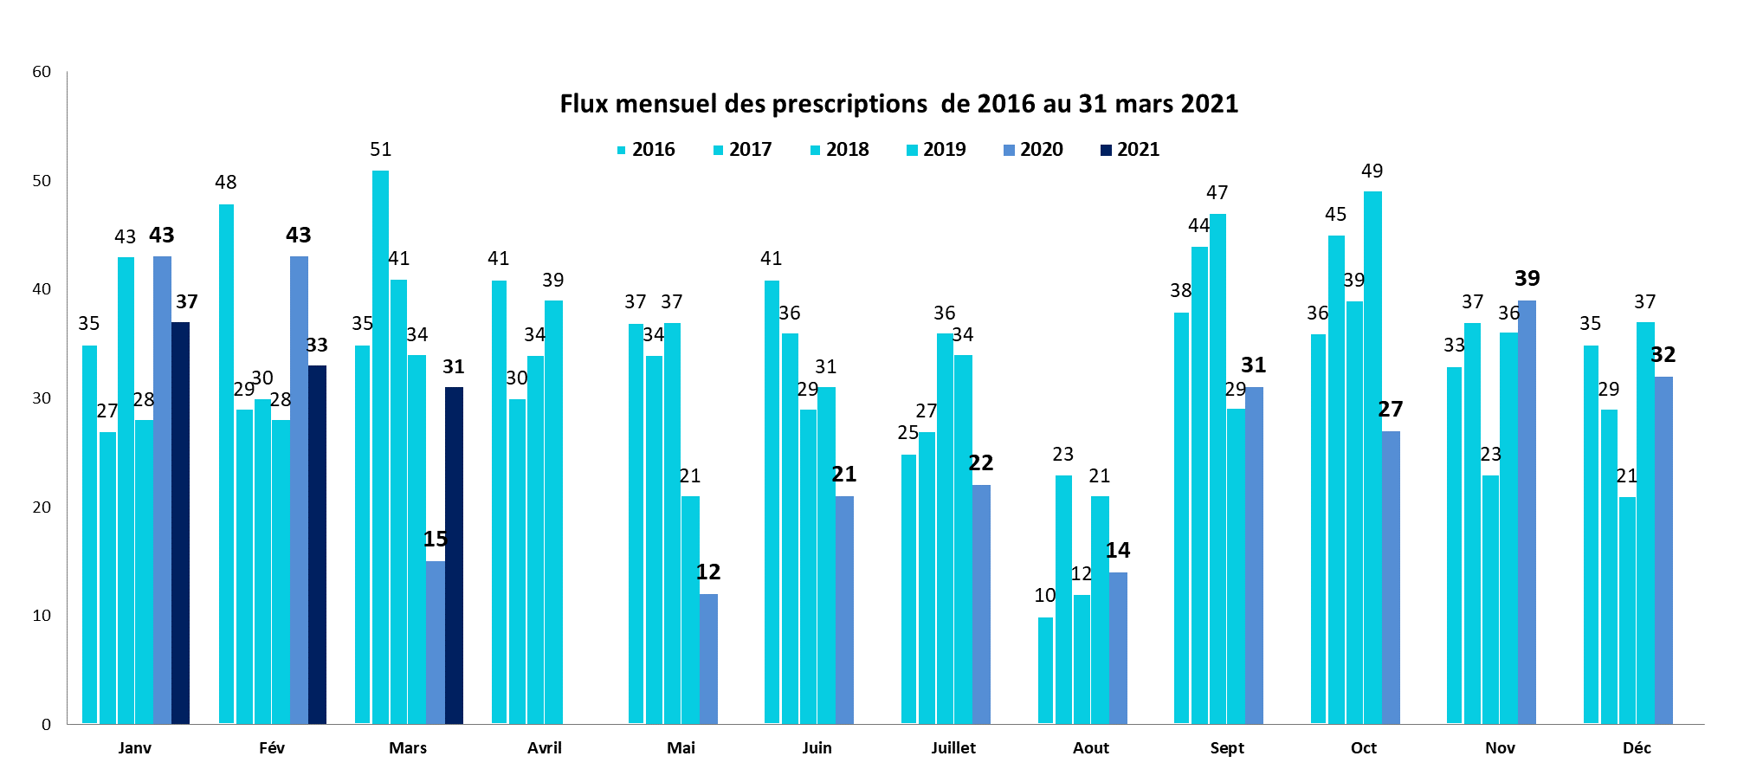
Activité du réseau début 2021
Persistance d’un flux important de prescriptions malgré persistance de la pandémie
Notes:
Objectifs convention ARS IDF passé d 210 (2014 : 390 000 € ) à 400 (2015 : 330 000 € avec report de 60 000 € de 2014 - 2016 : 330 000 € et épuisement des fonds dédiés)
2013 : 340 000 € 2012 : 339 300 € prévu mais -13%
Alors que budget nombre de patients dépendant (HD et coordination)

Slide 27
Perspectives 2021
Continuer à renforcer l’équipe de coordination et
améliorer en permanence le maillage
Coordination administrative : renforcer l ’équipe
Coordination médicale : une nouvelle coordinatrice médicale en vue …
Coordination kinésithérapeute : selon les besoins et les évolutions de la numérisation du parcours, participations aux formations et aux groupes de travail ETP, numérisation …
Coordination ETP : à recruter ! et relance des ateliers collectifs
Formations
  2 formations programmées pour les kinésithérapeutes (9 et 10 avril , 4 et 5 juin)
  1 formation psychologues et diététicien.nes à programmer fin 2021
  Programmer 1 formation ETP 40 heures pour les professionnel·les du réseau

Slide 28
Perspectives 2021
Améliorer et faire connaitre le parcours
Projet de numérisation
Groupe de travail plateaux techniques EFX (Aurélie Hervé, A Bellocq Armelle Marceau et Fadia Ayoub)
Groupe de travail ETP (nouveaux formés : Marine Bercy, Vincent Marson, pierre Kourosky, Thomas Vonner, Matthieu Bordeaux, Marilyne Martel Morais …)
développement d’outils ETP et évolution des bilans
Groupes de travail respectifs dietéticien.nes et psychologues pour orientation
Reprise de contact avec CPTS, Maison de santé quand la situation sanitaire le permettra
  (20ème arrondissement, Espace vie …)
Refonte du site internet

